Slide 1
ZŠ Staré Město Petra Šáchová
2012/2013

Slide 2
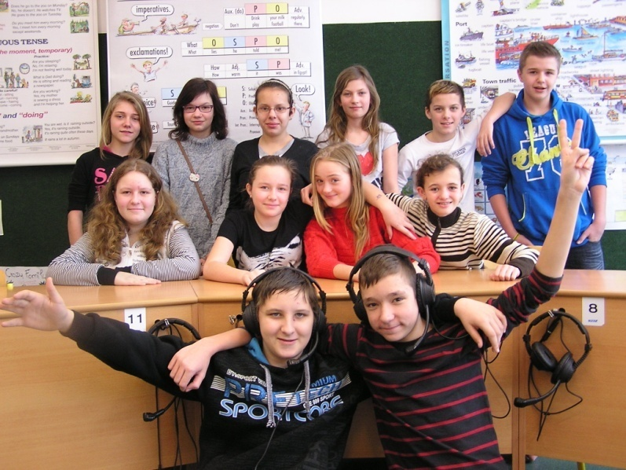
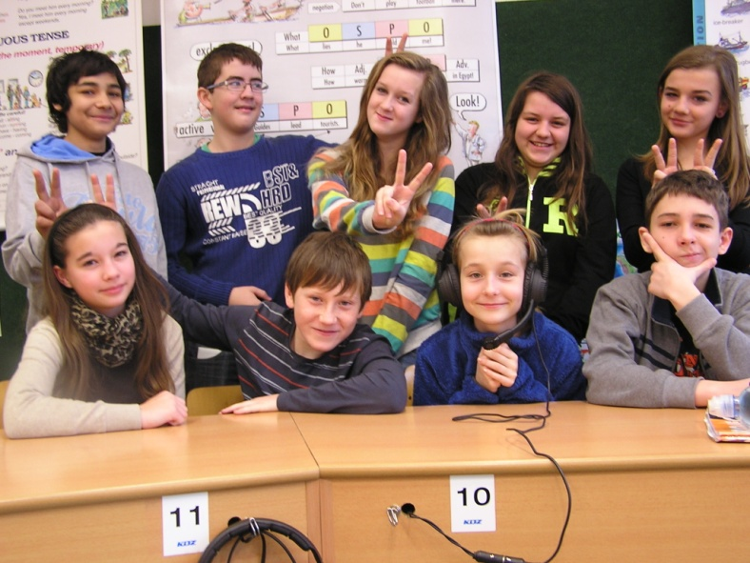
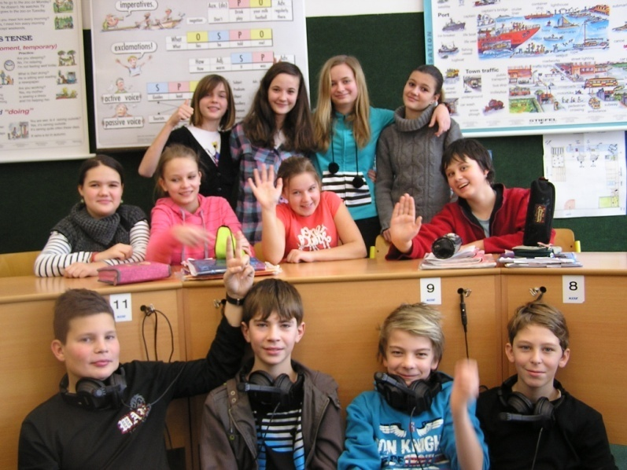
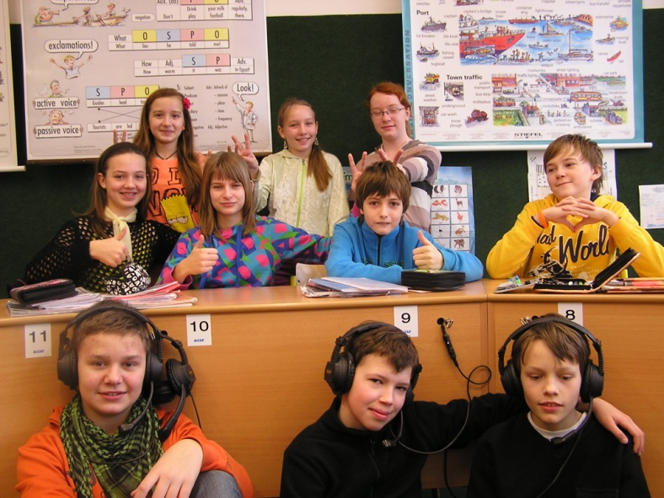
… jsme na začátku … 6.A, 6.B, 6.C, 6.D

Slide 3
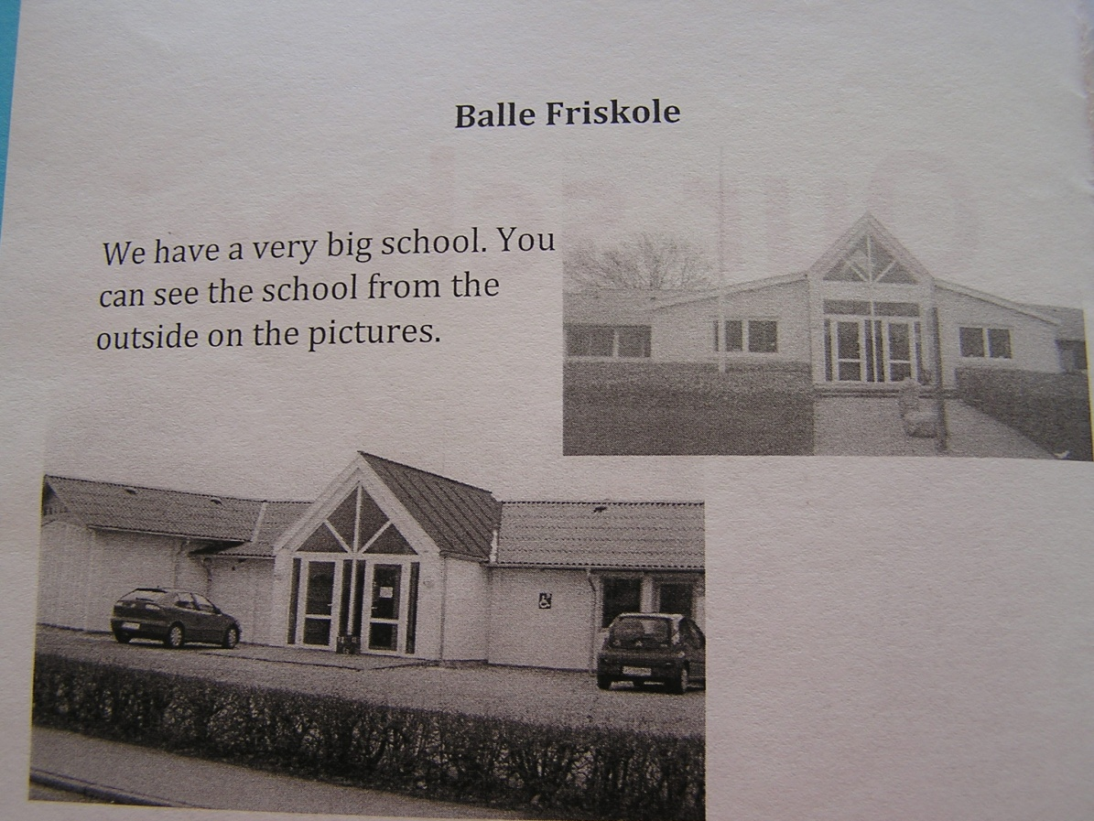
Partnerské školy
1. Balle Friskole, Bredsten, Denmark

Slide 4
Naši přátelé z Dánska

Slide 5
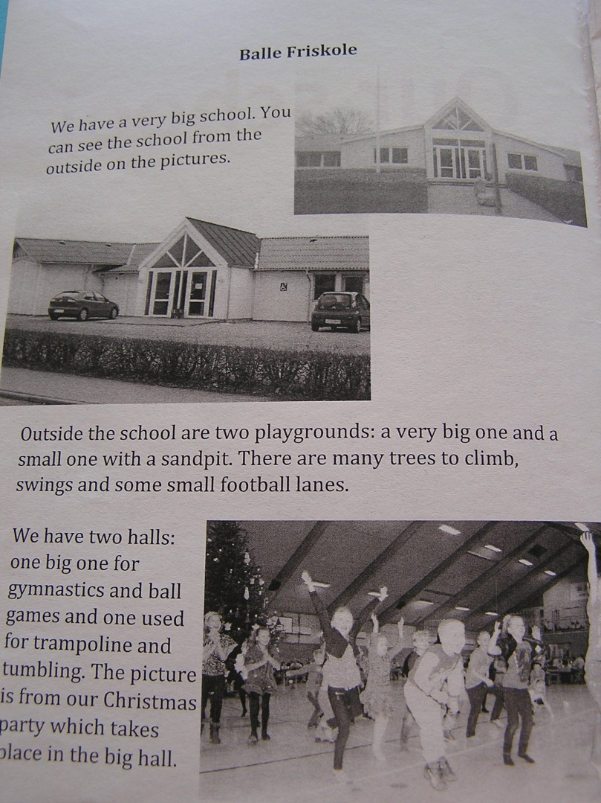
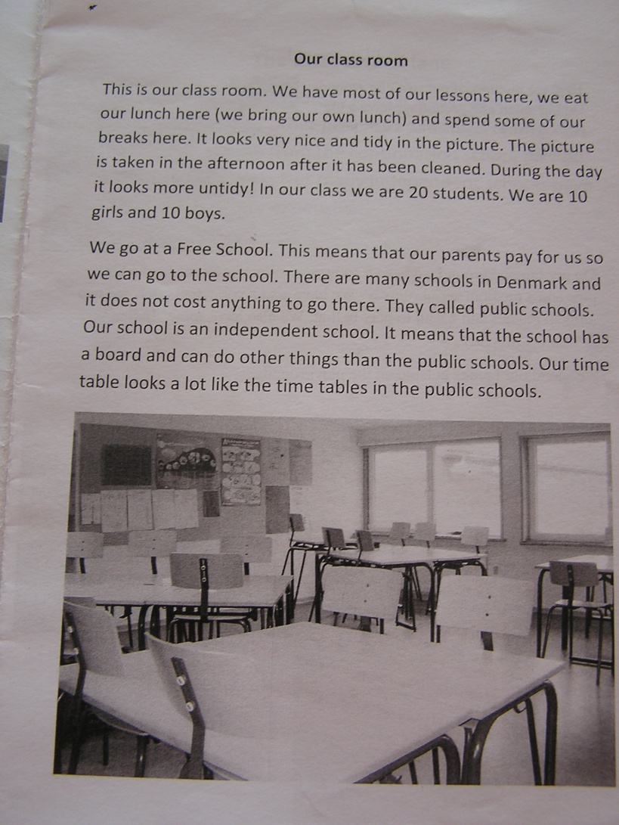
… takto prezentují svoji školu (1.projekt)

Slide 6
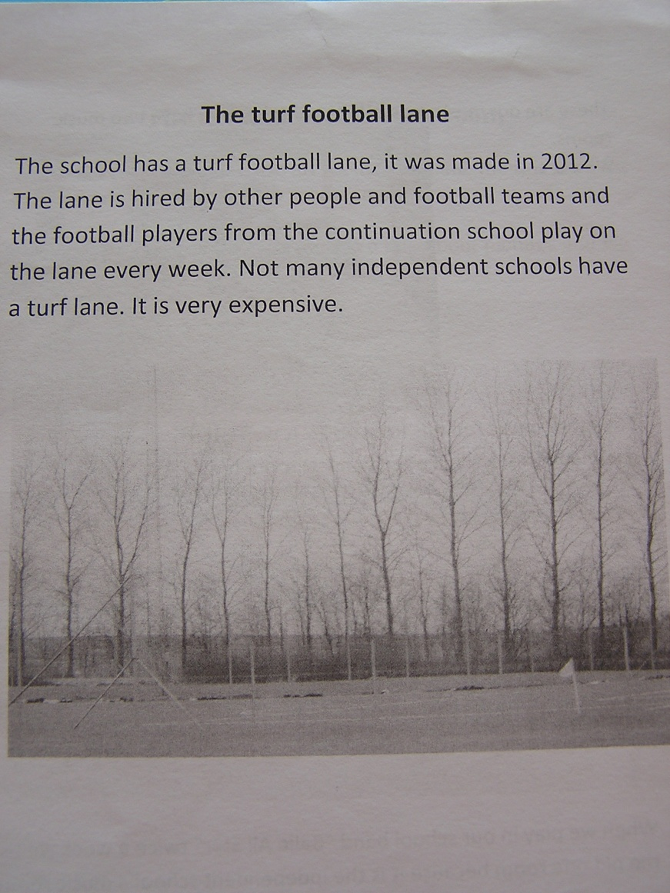

Slide 7
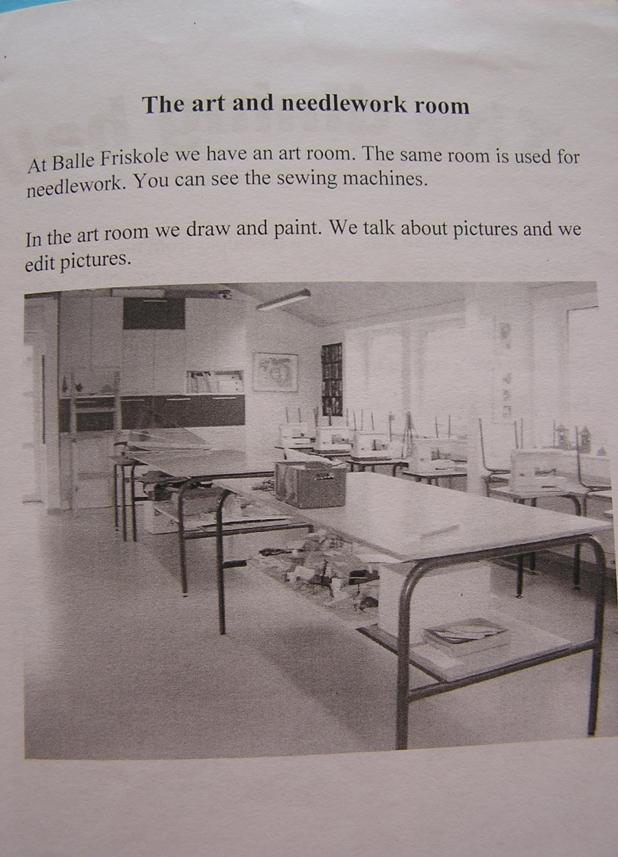

Slide 8
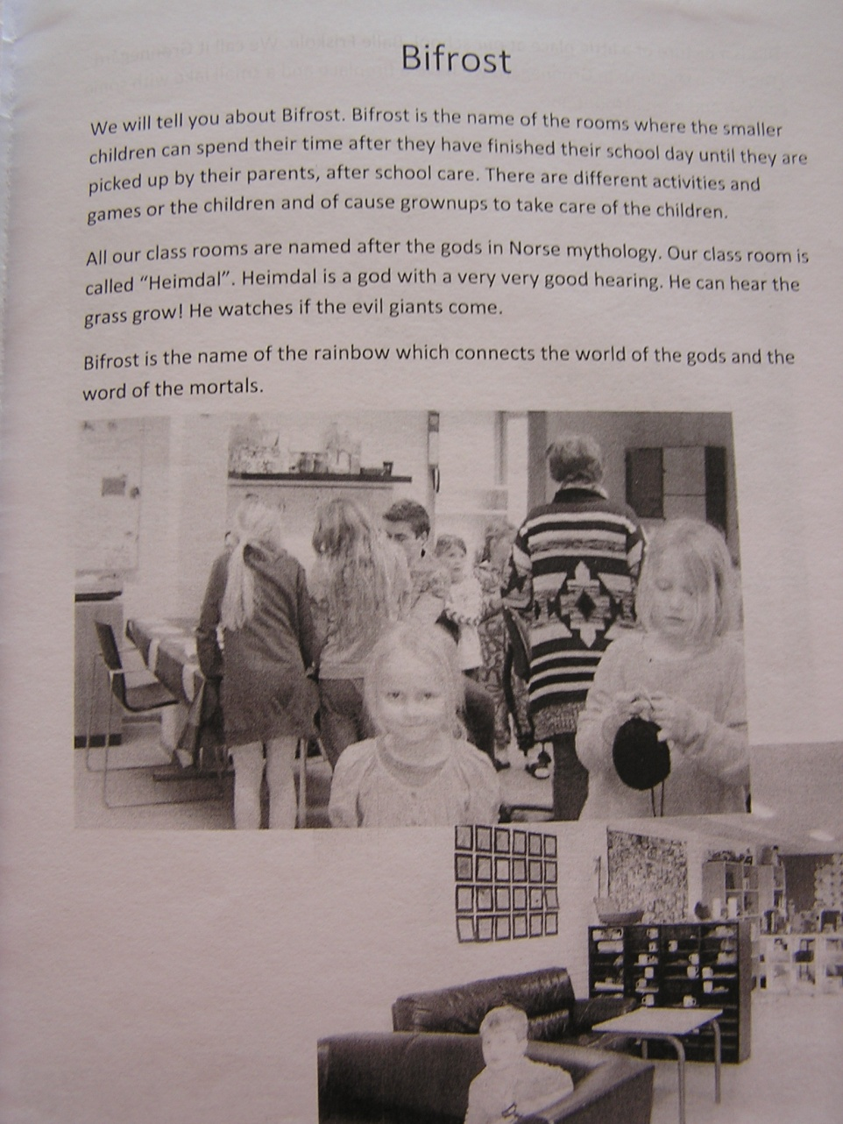

Slide 9
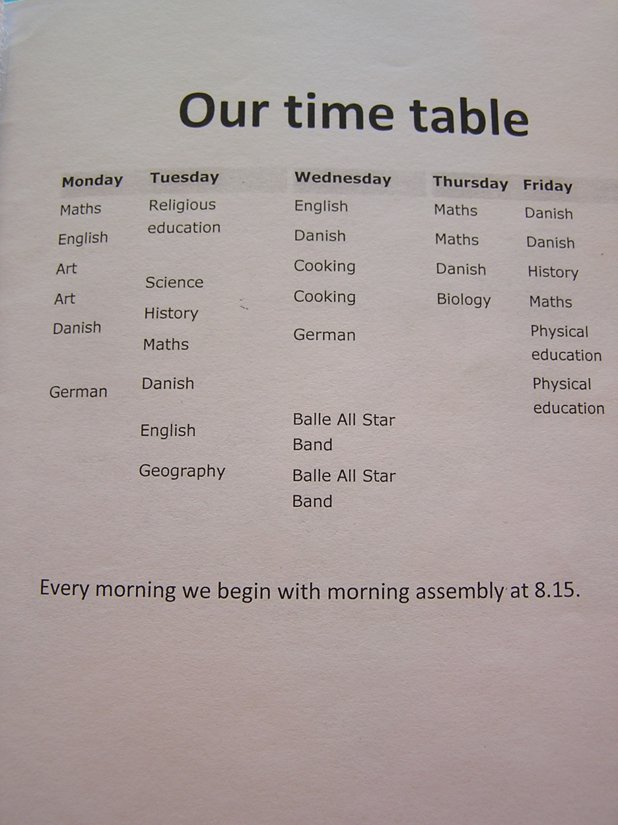

Slide 10
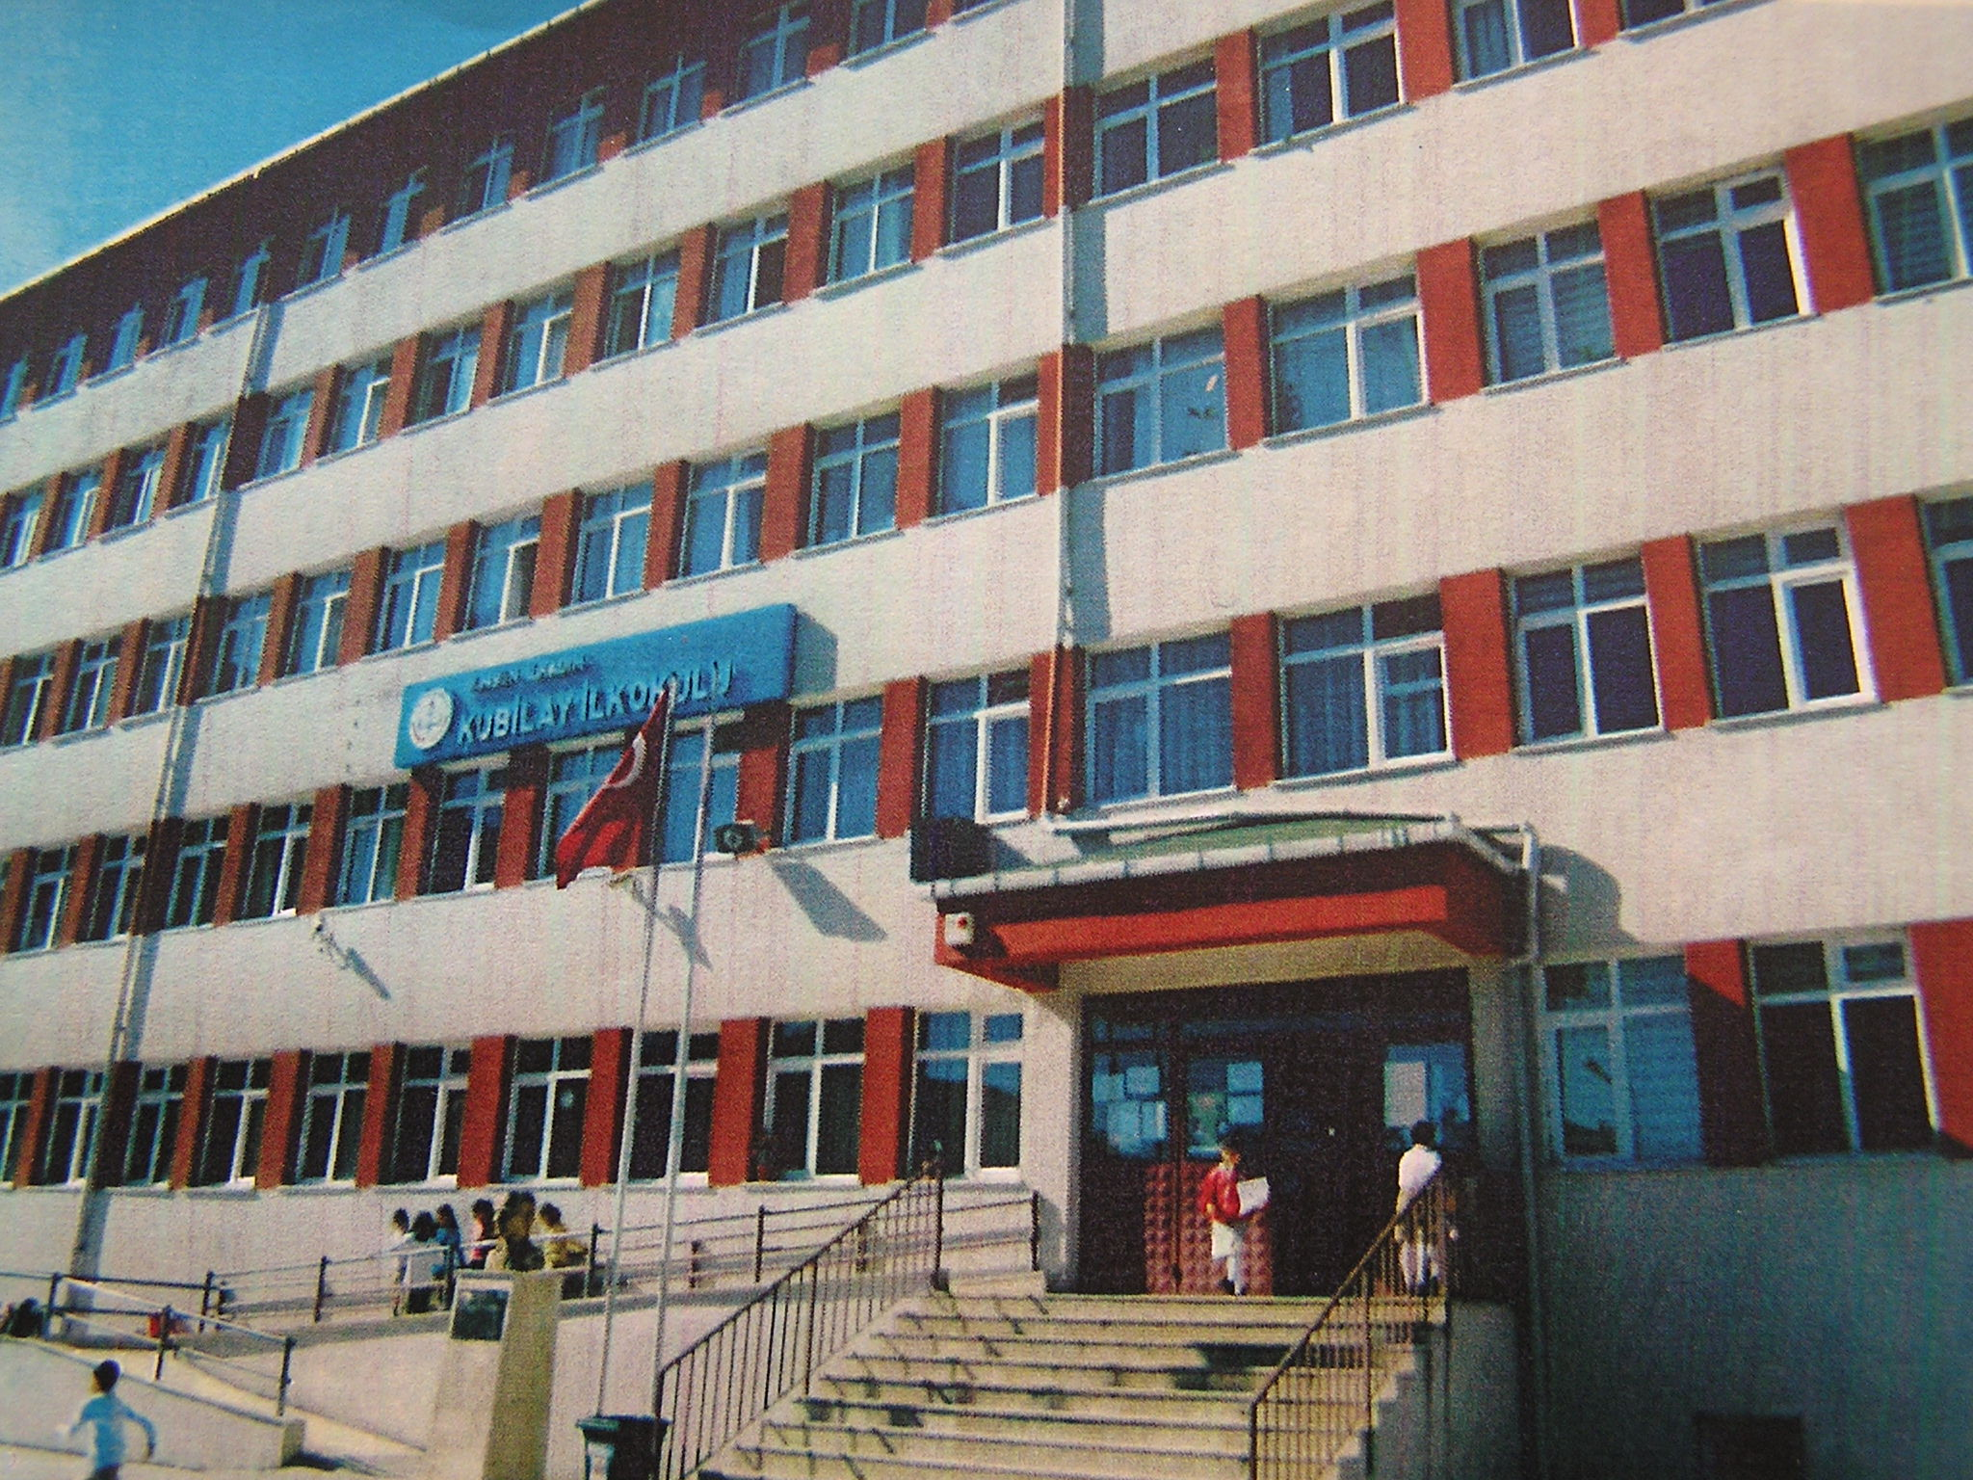
2. Kubilay Ílkokulu, Ílkadim/Samsun, Turkiye

Slide 11
A teď naši přátelé z Turecka…

Slide 12
…prezentující svoji školu takto…

Slide 14
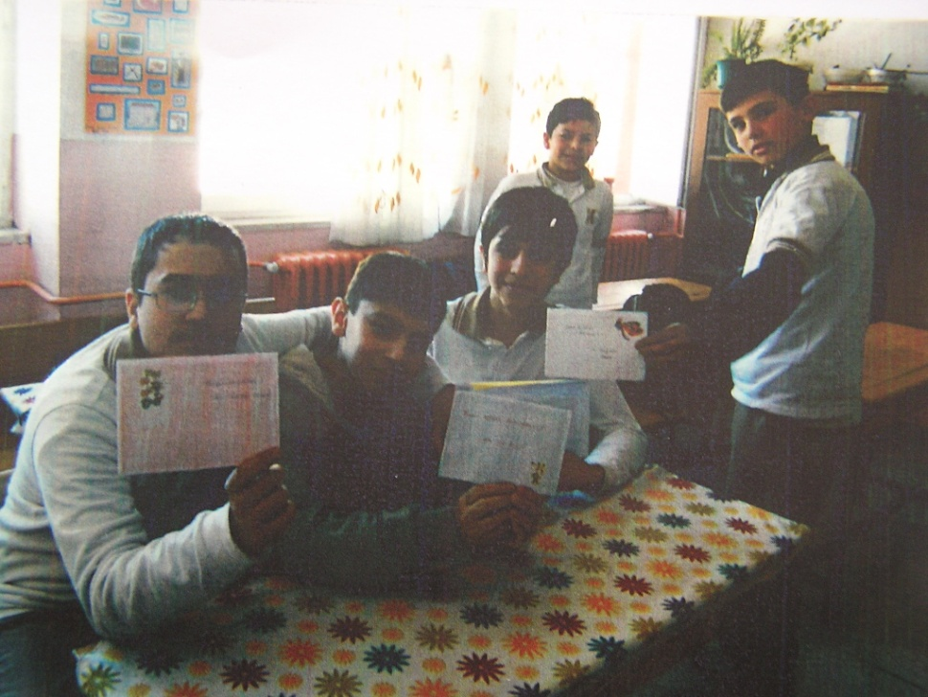

Slide 16
… a takto jsme prezentovali naši školu my (jen pracovní verze)

Slide 17
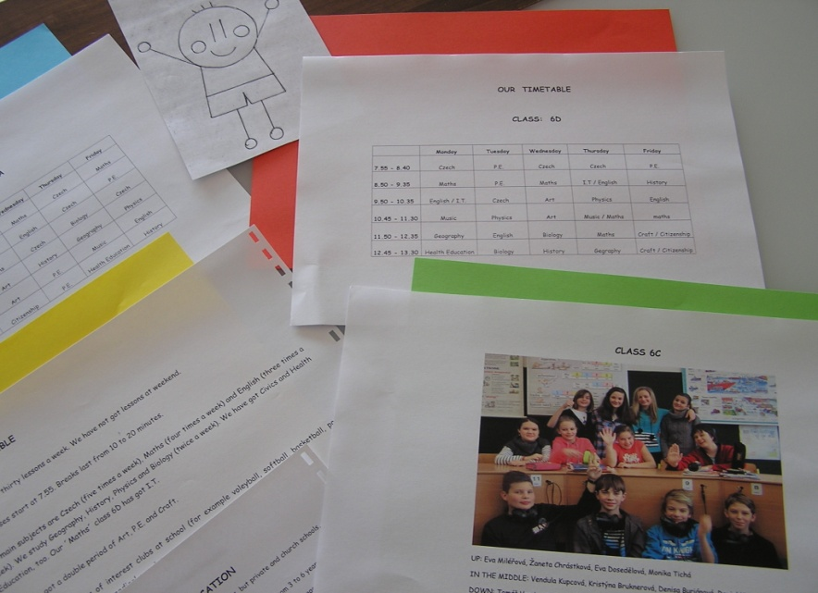
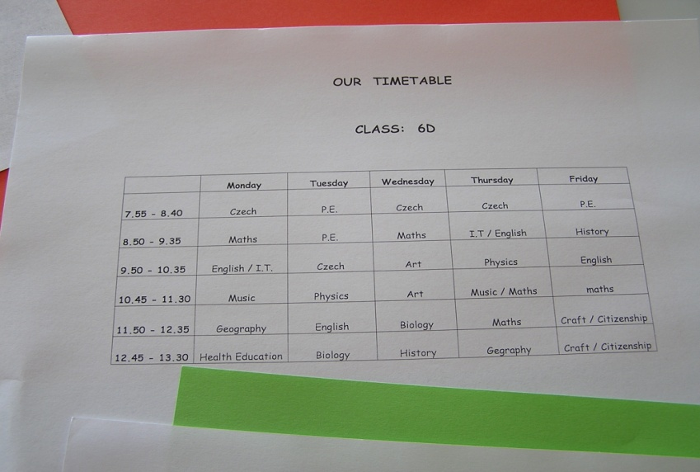
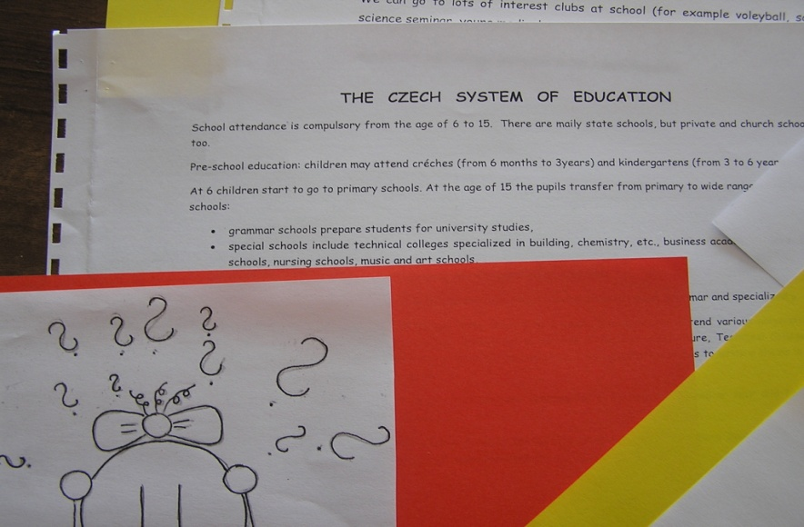

Slide 18
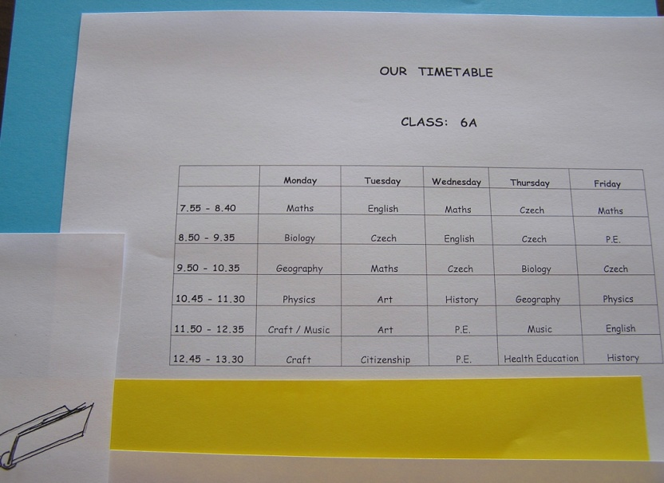
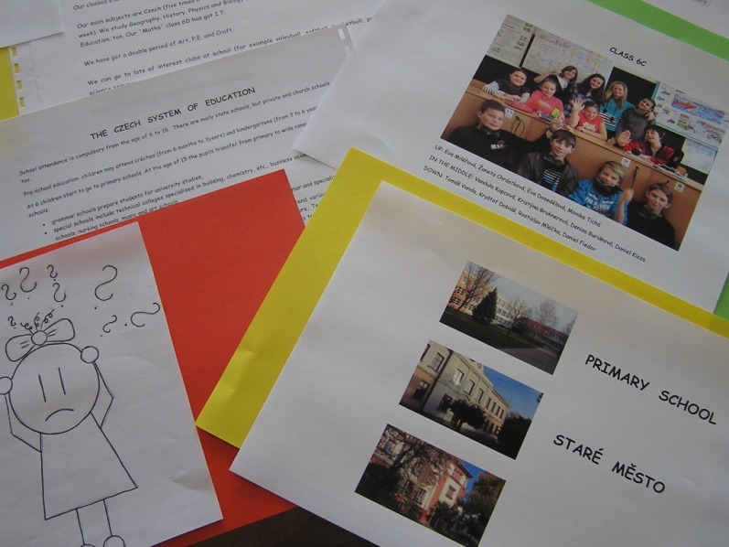
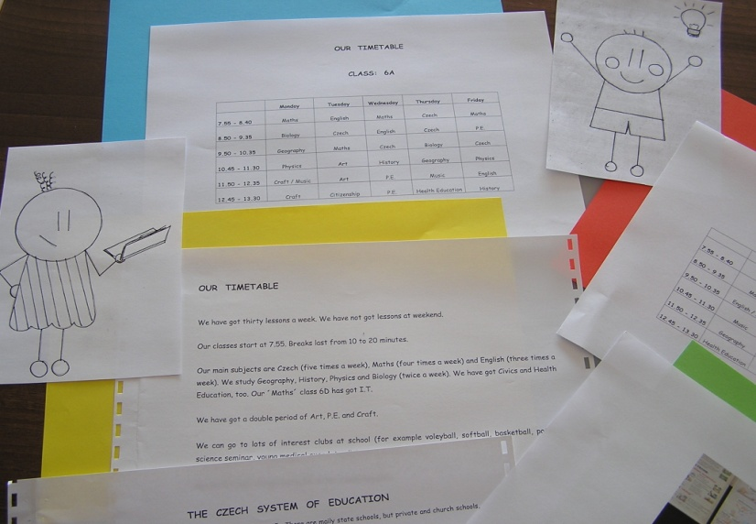

Slide 19
… mezitím jsme si několikrát vyměnili dopisy
o nás samotných a snažili se potěšit své přátele
vlastnoručně zhotovenými přáníčky k Vánocům…
(lituji, tentokrát bez fotodokumentace ☺)

Slide 20
2. projekt Život ve městě a na vesnici
… zpracován formou videozáznamu
Děti svým přátelům popisovali v osobních
dopisech, kde bydlí a čím je jejich dům vybaven.

Slide 21
Zpracování projektu z partnerských škol jsme se v tomto školním roce nedočkali.
Paní učitelka z Dánska opustila školu a její turecká kolegyně utrpěla velmi vážný úraz …
Školní rok se chýlil ke konci. Popřáli jsme v dopisech dětem z Dánska i Turecka pěkné prázdniny a rozutekli se si je sami užít… ☺

